Slide 1

Aplicaciones de Analítica
Línea de énfasis en Analítica

Slide 2
Agenda
Instalación de GIT y cuenta de github
Qué es GIT.
Qué es GITHUB.
Copia local de repositorio.
Crear repositorio y colaborar
Github y colab

Slide 3
Instalación y cuenta
Instalación git:
https://git-scm.com/downloads
2. GITHUB:
https://github.com/

Slide 4
Qué es GIT
GIT es un sistema de control de versiones que permite tener trazabilidad de cambios realizados: qué, quién, cuándo, dónde. Permite restablecer versiones anteriores y tener almacenadas copias locales con una fácil actualización en la nube.
Funciona con interfaces de usuario o con la linea de comandos.
Libro : https://git-scm.com/book/en/v2

Slide 5
Qué es GITHUB
Es el sitio en la nube gratuito y público más grande para alojar repositorios de GIT y para visualizar la trazabilidad del proyecto a través de una interfaz de fácil uso.
Muchas empresas tienen su sistema de alojamiento privado, por seguridad en la información, pero muchos proyectos son abiertos al público y de trabajo colaborativo.
Ver interfaz:
https://github.com/juancamiloespana

Slide 6
Configuración de usuario
Se realiza una sola vez por computador o cuándo se quiera cambiar de usuario
git config --global user.name 'usuario’
git config --global user.email ' correo

Slide 7
Copia local de repositorio
Cuando yo necesito tener una copia local de un repositorio y actualizar los cambios, pero no necesito hacer contribuciones, ejemplo: repositorio profesor:
Configuración de copia local (se realiza una sola vez por computador): En esta configuración se crea una conexión entre el repositorio remoto (github) y una carpeta local del pc.
Opción 1:
git init
git remote add origin
git branch -M main (opcional)
Opción 2:
git clone
2. Actualizar en carpeta local los cambios que están en la nube (github):
git pull origin main

Slide 8
Crear repositorio y colaborar
Cuando se necesita crear y modificar el código de un repositorio, se crea en github, se crea copia local, se modifica en el local y se envían los cambios al repositorio remoto utilizando comandos.
Crear repositorio github – con readme.
Configurar copia local (Igual que en diapositiva anterior).
Actualizar copia local (Igual que en diapositiva anterior): Antes de hacer cambios se debe actualizar previamente la carpeta local para evitar conflictos.
Enviar cambios al repositorio remoto: Se debería hacer siempre después de terminar cambios para que las otras personas puedan actualizarlos en sus copias locales.
git pull origin main (para empezar a trabajar y antes de enviar cambios)
git add .
git commit –m “segundo archivo”
git push origin main (la primera vez se debe crear una conexión con la cuenta de github)
4. Dar permisos de contribución

Slide 9
Forma de trabajo
Git Hub repositorio
Copia repositorio en pc contribuidor 1
Copia repositorio en pc contribuidor n
Copia repositorio en pc contribuidor 2
Coordinar las modificaciones para evitar conflictos.
Tratar de hacer modificaciones secuenciales.
Mantener actualizado el repositorio local con el de github (pull/push).
No modificar los mismos archivos si se trabaja en paralelo o definir qué partes modifica cada uno

Slide 10
Después de configurar cuenta y repositorio
git pull origin main: Hacerlo siempre antes de hacer cambios para evitar errores y antes de enviar cambios.
git add . : ## cuando termine cambios importantes.
git commit –m “descripción de cambios” : Empaquete cambios en un commit.
git push origin main: Enviar cambios a repositorio remoto.

Slide 11
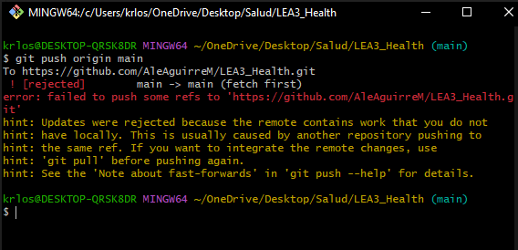
Error por no hacer pull
Para corregir:
git reset --soft HEAD^
git reset
Y luego el proceso que correcto
git pull origin main
git add .
git commit -m "descripción"
git push origin main

Slide 12
Github desde Colab

